Slide 1
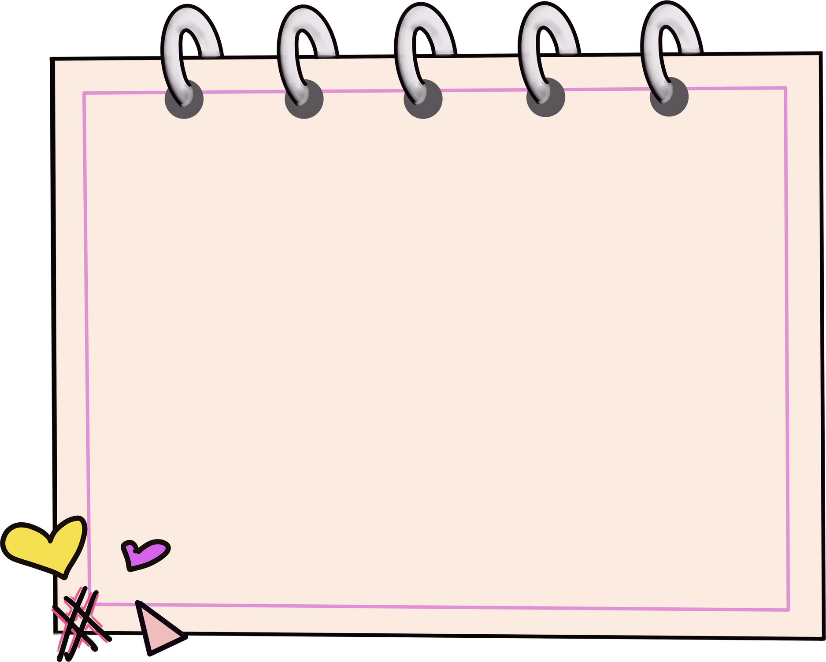
Trang 87

Slide 2
1. Nghe thầy có nhận xét chung

Slide 3
Đa số bài viết xác định đúng yêu cầu của đề bài.
Bố cục rõ ràng, 3 phần cân đối.
Diễn đạt ý mạch lạc, trôi chảy, câu văn miêu tả sinh động, giàu hình ảnh.
Trình bày sạch đẹp, viết đúng chính tả.
Ưu điểm

Slide 4
Một số bài văn bố cục chư­a rõ ràng.
Diễn đạt còn lủng củng, câu văn mang tính liệt kê.
Viết còn sai lỗi chính tả.
Hạn chế

Slide 5
2. Sửa lỗi trong bài

Slide 6
Đọc lại bài làm của em và nhận xét của thầy cô để phát hiện lỗi.

Slide 7
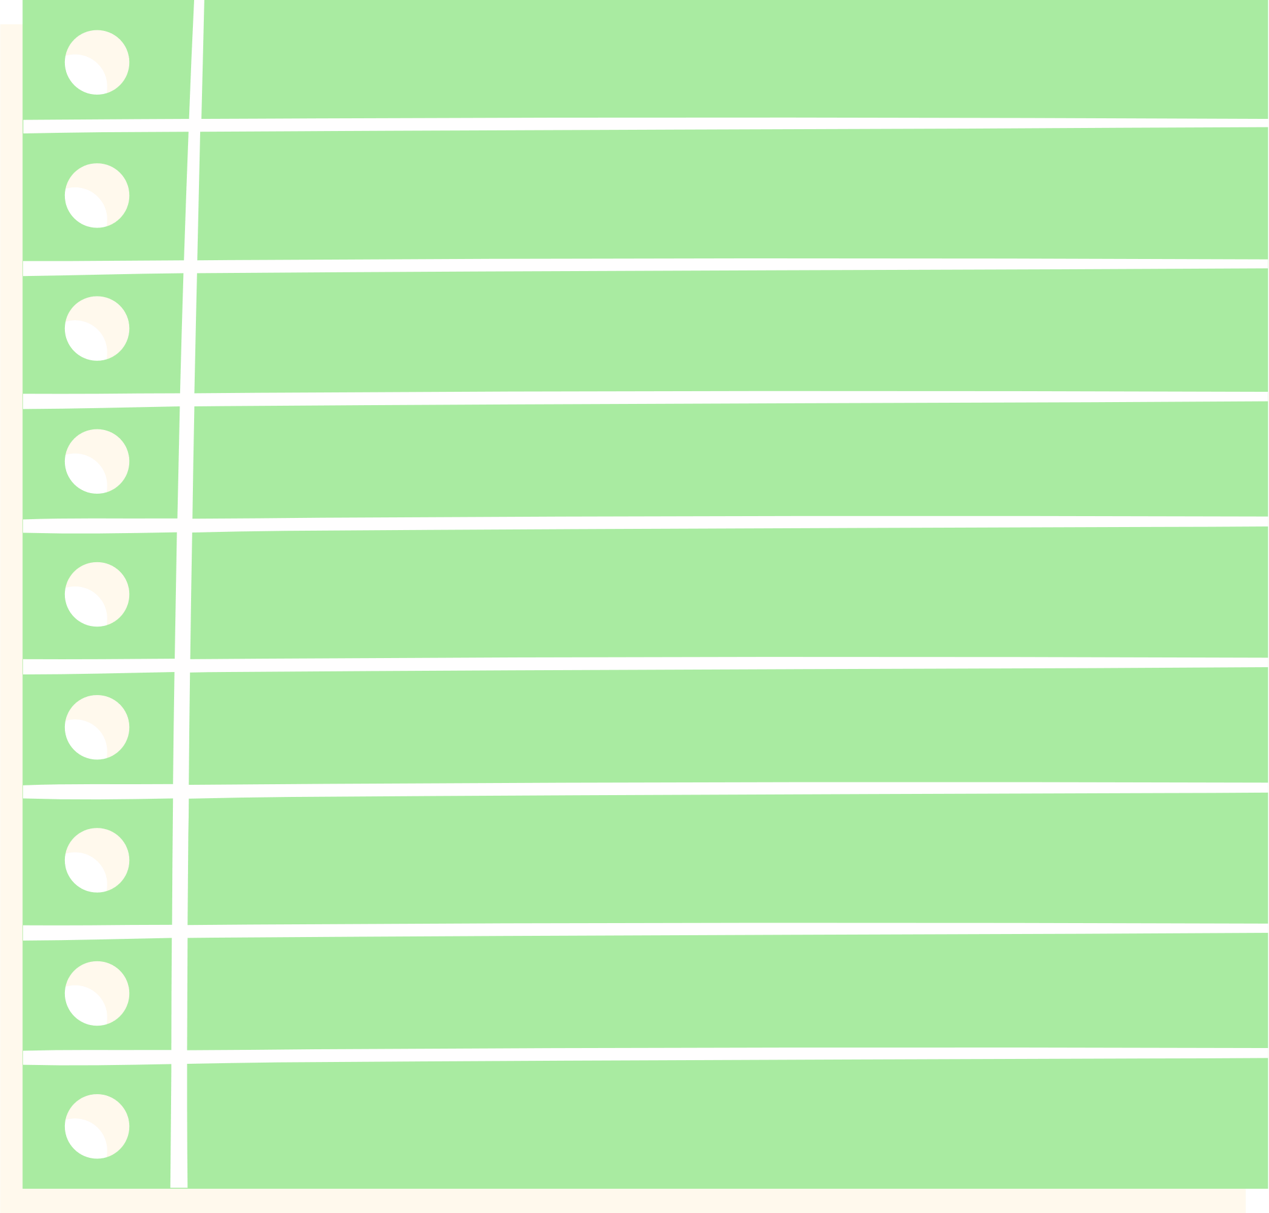
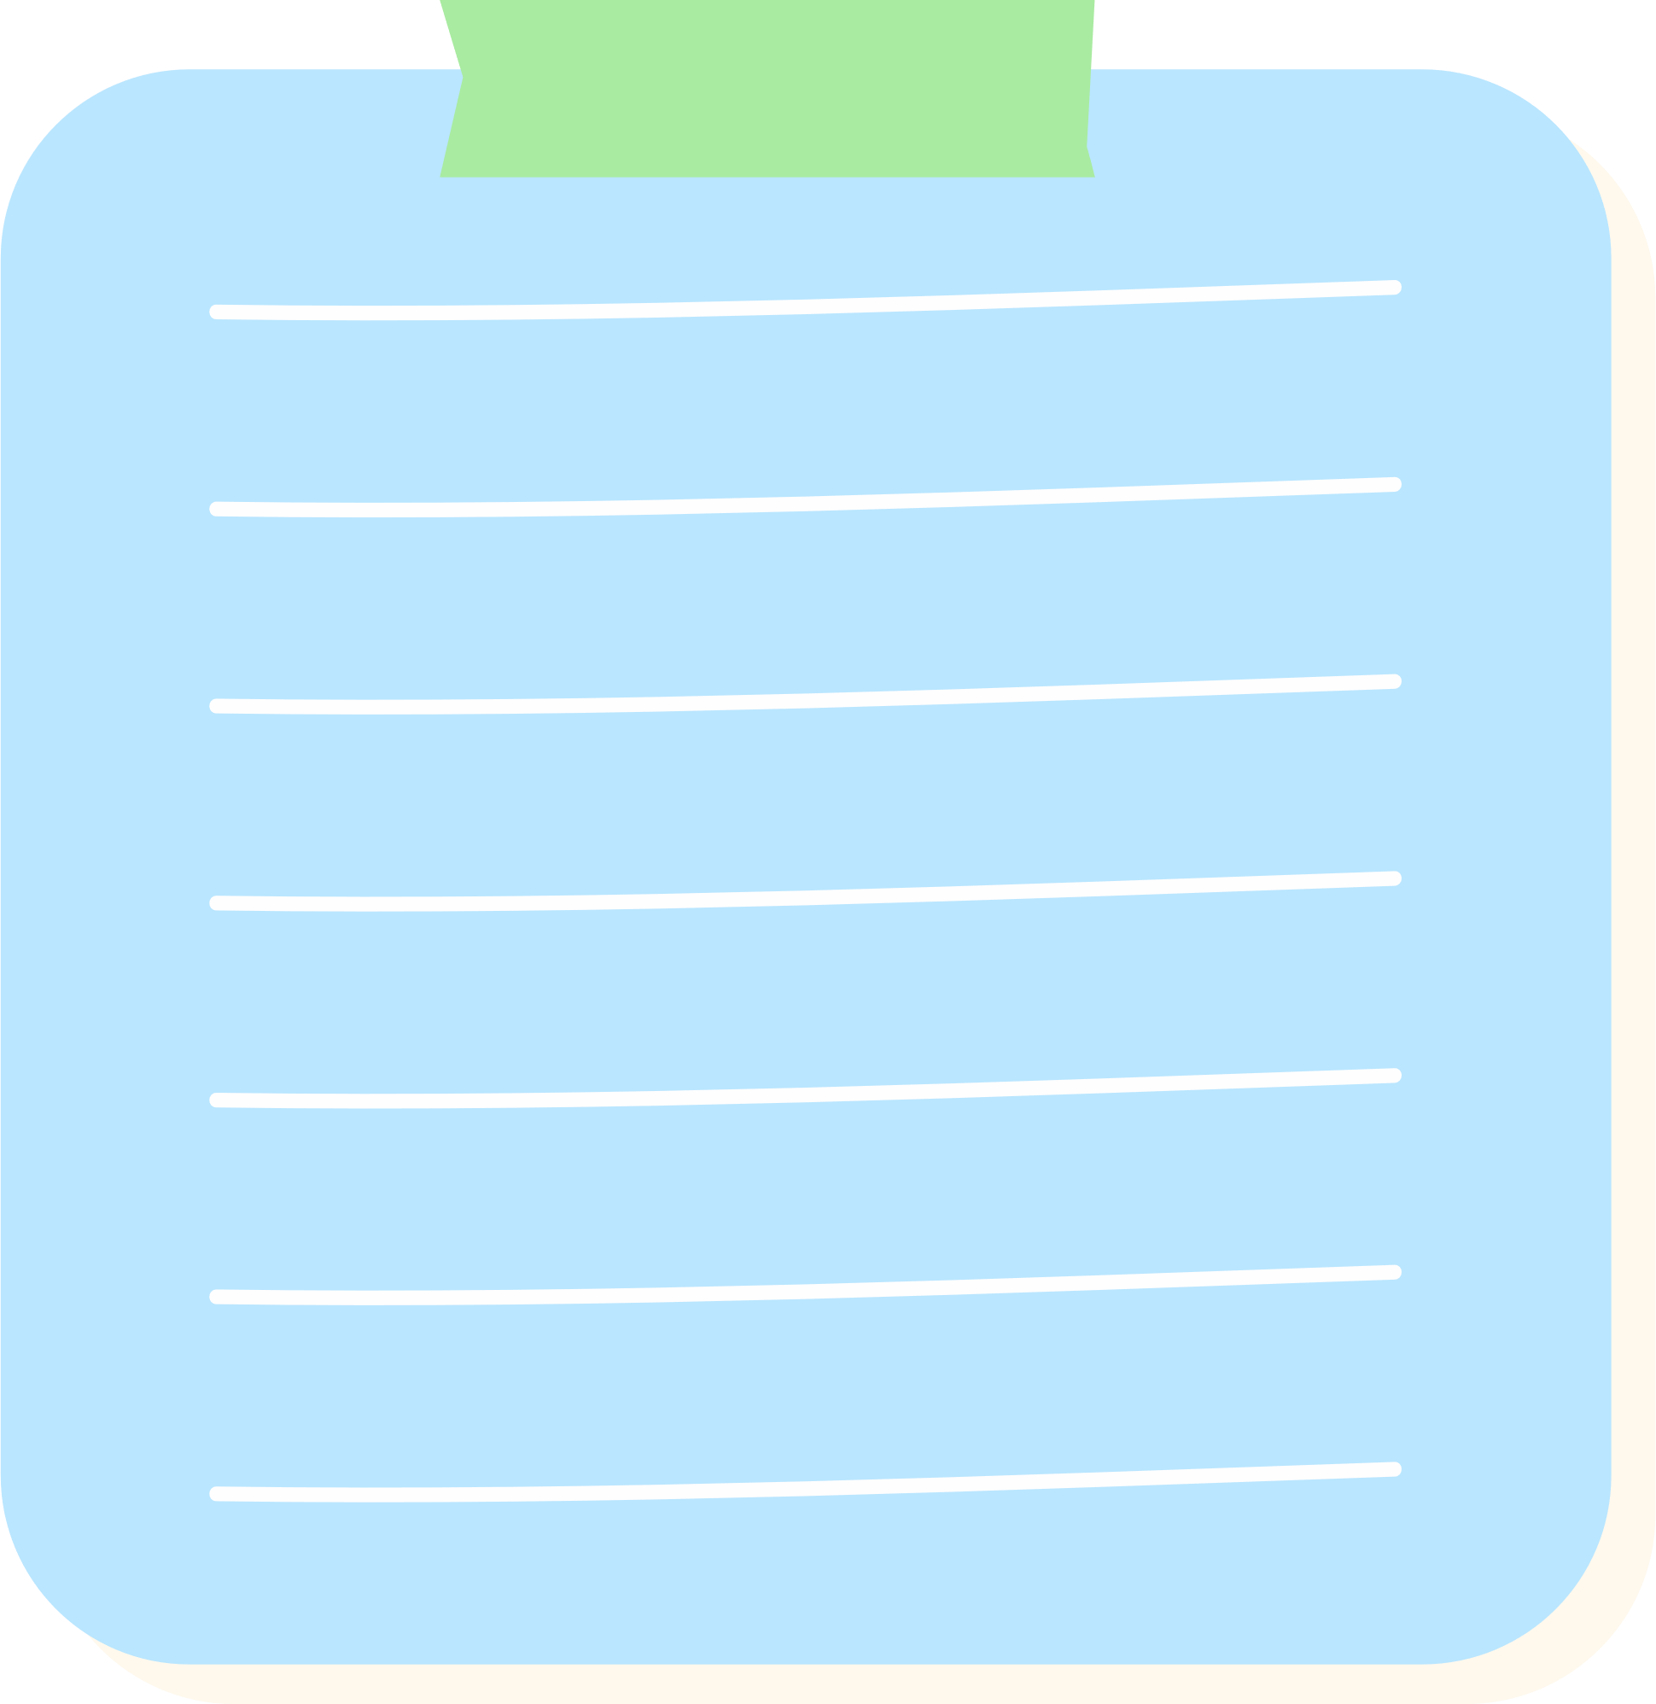
Gợi ý:
Câu chuyện em kể có mở đầu, diễn biến và kết thúc rõ ràng không?
Những chi tiết về nhân vật lịch sử có đúng với câu chuyện em đã được đọc, được nghe không?
Việc sắp xếp các chi tiết trong câu chuyện có hợp lí không?
Bài làm có mắc lỗi về dùng từ, đặt câu, chính tả không?

Slide 8
3. Học tập những bài làm tốt.

Slide 9
Đọc một số bài làm tốt trước lớp

Slide 10
Chia sẻ
Em ấn tượng với điều gì nhất trong bài viết của bạn?
Em học được điều gì từ bài viết của bạn?
Em có góp ý gì để bài viết của bạn hay hơn?

Slide 11
4. Viết lại đoạn văn

Slide 12
Em hãy chọn một đoạn văn viết chưa đạt để viết lại cho hay hơn.

Slide 13
